Slide 1

Proyecto Sistema Automatizado Hospital Antonio José Uzcátegui

Slide 2
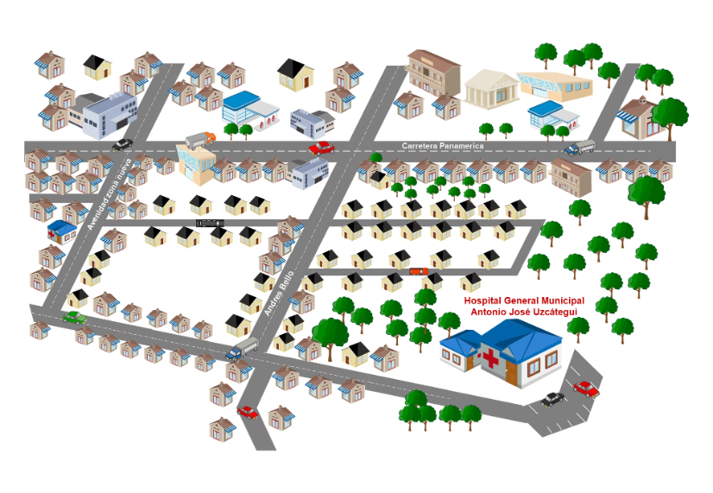
Identificación y Ubicación de la Comunidad
Nombre
Hospital Antonio José Uzcátegui
Ubicación
Estado Mérida, Municipio Caracciolo Parra y Olmedo
Parroquia Tucaní, Sector Andrés Bello, Calle Principal

Slide 3

Misión, Visión y Diagnóstico
Misión
Visión
Diagnóstico
Garantizar información estadística precisa y análisis de salud comunitaria.
Optimizar procesamiento y estudio cuantitativo y cualitativo de datos.
Registro manual lento, pérdida de datos y alto uso de recursos humanos.

Slide 4
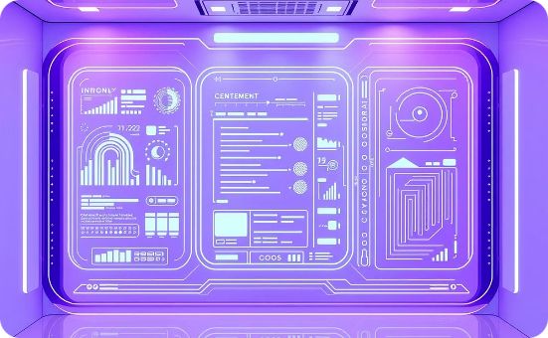

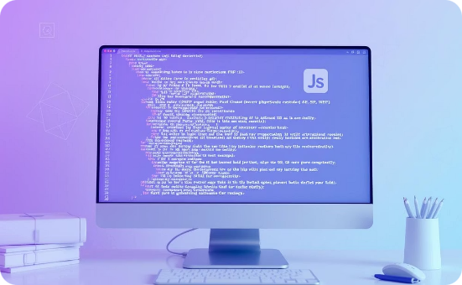
Objetivos y Delimitación del Proyecto
Objetivo General
Objetivos Específicos
Delimitación
Implementar un sistema automatizado para el registro y control estadístico hospitalario.
Diagnosticar necesidades y procesos actuales.
Enfocado en departamento estadístico, usando PHP, JavaScript y SQLite.
Analizar datos y corregir errores.
Duración: un año, sin integración externa.
Diseñar sistema intuitivo y eficiente.
Capacitar usuarios y personal.
Implementar y asegurar funcionamiento correcto.

Slide 5

Justificación y Alcances
Justificación
Alcances
Optimiza acceso, reduce errores y mejora eficiencia operativa.
Control y análisis de datos estadísticos, ahorro de papelería y tiempo.
Beneficios
Reportes detallados y gestión optimizada de información hospitalaria.

Slide 6




Antecedentes Teóricos y Tecnológicos
Proyecto Lebrun
Sistema automatizado en laboratorio clínico con PHP y PostgreSQL.
Proyecto Banesco
Aplicación web para gestión estadística con enfoque en visualización.
Protección Civil Táchira
Sistema web multiusuario para registro y control estadístico.

Slide 7




Bases Teóricas Clave
Sistemas de Información
Interfaz de Usuario
Captura, procesamiento y distribución para toma de decisiones.
1
2
Comunicación intuitiva y eficiente entre usuario y sistema.
Registro
Seguridad
4
3
Almacenamiento estructurado para consulta y trazabilidad.
Protección y confidencialidad de datos hospitalarios.

Slide 8
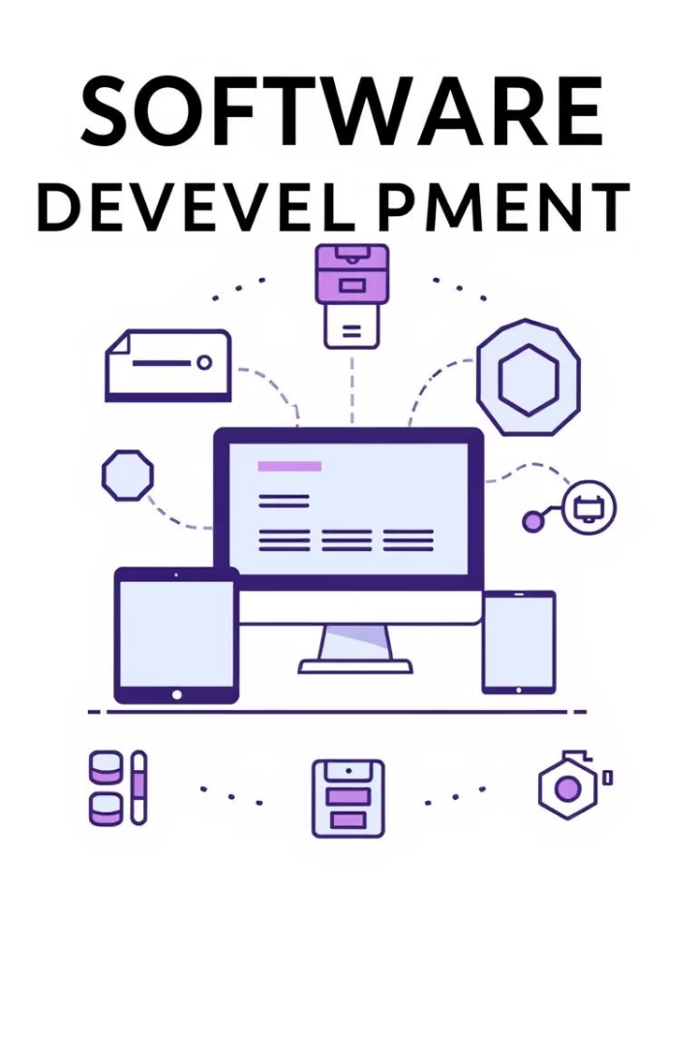




Bases Tecnológicas y Metodologías
PHP
TypeScript
SQLite
Lenguaje versátil para desarrollo web dinámico.
Mejora robustez y estabilidad del código.
Base de datos embebida, eficiente y portable.
Git & GitHub
Control de versiones y colaboración en desarrollo.

